Slide 1
アルゴリズム入門 (Ver. 0.9 2018/10/07)
プログラミングの基本となるアルゴリズムの練習です。
基本から、素数を求める、並び替えをするなどプログラムを作ってみましょう。
・フローチャートとプログラムの基本構造
・リスト
・合計の計算
・素数を求めよう
・並び替えしよう
チャレンジが最終目標です。すでに知っている人は途中を飛ばしてやっても
いいよ。
チャレンジ:素数を求めるプログラム
チャレンジ:選択整列法を用いた整列プログラム
Go.Ota CoderDojo市川真間
1ページ
Notes:
2017年8月13日/20日 (同一内容)
13:00～16:30
CoderDojo市川真間用資料

Slide 2
概要
アルゴリズム/プログラム/フローチャート
・各自のペースで進めてください。
Scratchのサンプルプログラムはスタジオ「情報の科学」の中に入っています。
2ページ

Slide 3
アルゴリズムは役に立つ
アルゴリズム = 問題解決や行動の手順 例: アイスの選択 1. 氷っぽいのが食べたい そうならば氷菓系
1.2 氷がいい そうならばアイスボックス
そうでなければ ガリガリ君
そうでないなら アイスクリーム系 1.3 お金がある
そうならば ハーゲンダッッ
そうでないならば ジャイアントコーン
3ページ

Slide 4
フローチャートはアルゴリズムを視覚化する手法
開始
氷系
No
Yes
氷
No
お金有り
No
Yes
Yes
アイスボックス
ガリガリ君
ハーゲンダッツ
ジャイアントコーン
終了
4ページ

Slide 5
プログラム構造とフローチャートの理解
・以下の作業を理解できた/作成できたを確認するチェックリストがあります。
・プログラム構造/フローチャート
・変数(X=X+1)
・フローチャートとScratchの対応
・自動販売機とプログラムの構造/フローチャート
・単純な1からnの合計
・リストを使った1からnまでの合計(フローチャート)
・単純な方法での素数の求め方(フローチャート有)
・リストを使った素数を求めるプログラム
・並び替えをする
5ページ

Slide 6
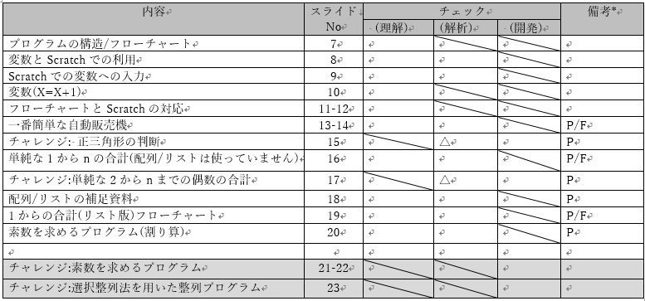
チェックリストの使い方
・スライドNo. 日のスライド内の番号 ・理解 :スライドの内容を見て自分なりにわかったらチェック
・解析 : スタジオ内のプログラムの意味がわかったらチェック
・開発 : スライドの課題のプログラムを作ったらチェック
6ページ

Slide 7
プログラムの構造/フローチャート
理解
逐次構造(直線型)
選択構造:分岐
処理1
No
No
条件
条件
処理2
Yes
Yes
Yesの処理
Yesの処理
Noの処理
処理3
プログラムや人間の判断などのアルゴリズムは基本的に、逐次、選択:分岐、繰り返し(ループ)の組み合わせで表現できます。
繰り返し構造(ループ)
ループの処理
終了条件
Yes
ループの処理
No
No
終了条件
ループの処理
Yes
無限繰り返し型
後判定型
前判定型
7ページ

Slide 8
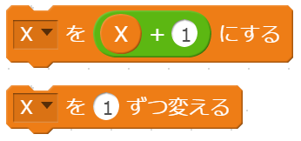
変数(X=X+1)
理解
1
X + 1
X = 1
X = X +1 (X X + 1のイメージ)
Xと名前をつけた箱(変数)に1を入れる
初めにXの箱(変数)の中を取り出し+1する。 計算結果をXの箱(変数)に入れなおす。
◎Scratchでの X = X +1 次の二つは同じ意味
変数への代入は普通の数学の=とは違う意味なのでイメージを示してみました。
8ページ

Slide 9
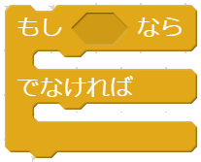
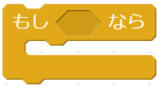
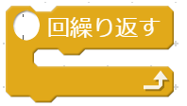
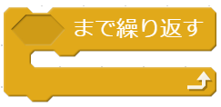
フローチャートとScratchの対応
理解
分岐
No
No
条件
条件
Yes
Yes
処理
処理1
処理2
繰り返し:回数指定
(カウンター) = 0
繰り返し:終了条件指定
(カウンター) 1づつ変える
終了条件
Yes
(カウンタ) <= (回数)
No
No
Yes
処理
ループの処理
9ページ

Slide 10
補足:フローチャートとScratchの対応
理解
繰り返し:回数指定
(回数)
(カウンター) = 0
(カウンター) 1づつ変える
(カウンタ) <= (回数)
No
Yes
Scratchでは(カウンター)はシステムが使い見えません。
カウンターも変数です。
処理
100ページ

Slide 11
一番簡単な自動販売機
簡単な仕組みの自動販売機 ・100円玉を1枚だけ入れられる ・商品は1つだけ ・商品切れランプは無し ・お金返却ボタンは無し ・つり銭切れランプは無し ・お金を入れて一定時間たったら自動的にお金返却は無し
100円
金額
0000
まず、始めの一番簡単な自動販売機について考えてみましょう。お金を入れることと製品のボタンを押すことしかできません。 このプログラムの動作をフローチャートとサンプルプログラムを次スライドに示します。
111ページ

Slide 12
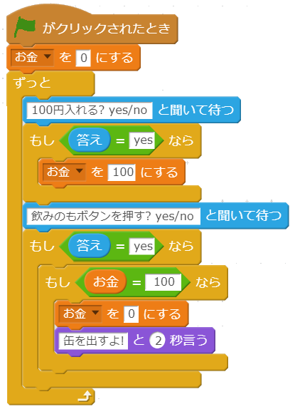
サンプルプログラム 「自動販売機01」(スタジオ内)
開始
理解・解析
No
お金が 投入される
Yes
金額を100円にする
飲み物ボタン が押される
No
Yes
No
お金が100円 入っている
Yes
飲み物缶を出す
122ページ

Slide 13
チャレンジ: 正三角形の判断
開発・(解析)
a, b, cの3個の三辺の値を入力して、すべての値が同じ場合に、「正三角形」、そうでない場合は「正三角形じゃない」と表示するプログラムを作ってみよう。
フローチャートは作っても、作らなくてもいいです。
・a,b,cは1以上の数を入力する前提で作っていいです。
解答サンプルプログラムは 正三角形の判断(スタジオ内)
133ページ

Slide 14
単純な1からnの合計
理解・解析
いろいろ方法で,1からnまでの合計を計算するプログラムです 「1から5の合計」(スタジオ内) ここではnを5の場合を想定
開始
X = 0
「1から5の合計」では、
4種類の計算方法をプログラミングしています。 その違いを理解しましょう。
カウンター = 1
カウンター>5
Yes
No
X = X + カウンター
カウンター = カウンター+1
終了
144ページ

Slide 15
チャレンジ:単純な2からnまでの偶数の合計
開発・(解析)
nの値を入力して、2からなn以下の偶数の合計を求めるプログラムを作成してください。
例 n =6 : 2+4+6
例 n =9 : 2+4+6+8
(「nの値を入力」の前にn=10の時のプログラムを作るといいかも
解答サンプルプログラムは 偶数の合計(スタジオ内)
155ページ

Slide 16
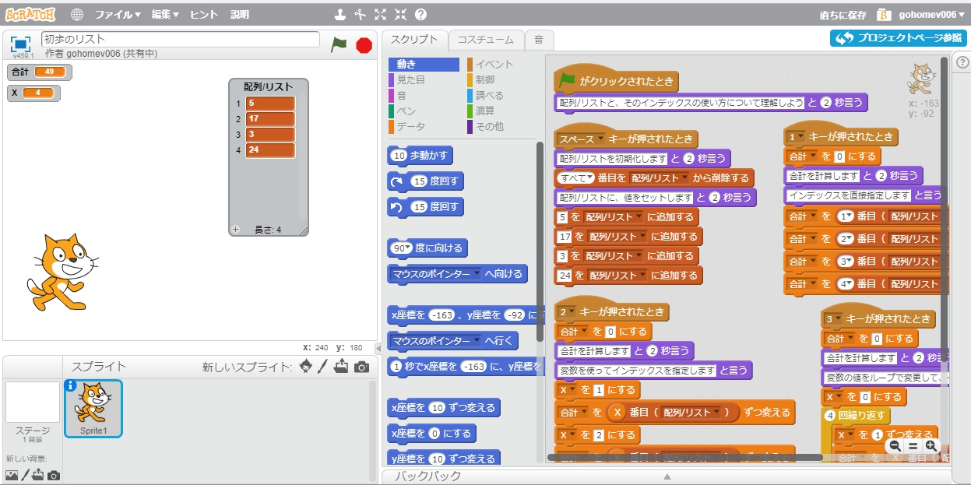
配列/リストの資料
理解・解析
◎ 以下のサンプルプログラムの中身を見て、添え字(インデックス)に変数を使用することを理解してください。
スタジオ内に「初歩のリスト」があります。
166ページ

Slide 17
1からの合計(リスト版)フローチャート
理解・解析
「1からの合計(リスト版)」(スタジオ内)を解読してみてください。
開始
配列セット(最後)
合計計算
最後 <- (入力)
配列 <- (すべて削除)
合計 = 0
配列セット(最後)
数値i = 1
数値i = 1
(カウンター) = 0
(カウンター) = 0
(タイマー) = 0
(カウンター) 1づつ変える
(カウンター) 1づつ変える
合計計算
No
No
(カウンタ) <= 最大
(カウンタ) <= 配列の長さ
タイム = (タイマー)
Yes
Yes
配列に数値iを追加
合計=合計+配列(数値i)
数値i = 数値i + 1
数値i = 数値i + 1
177ページ
戻る
戻る

Slide 18
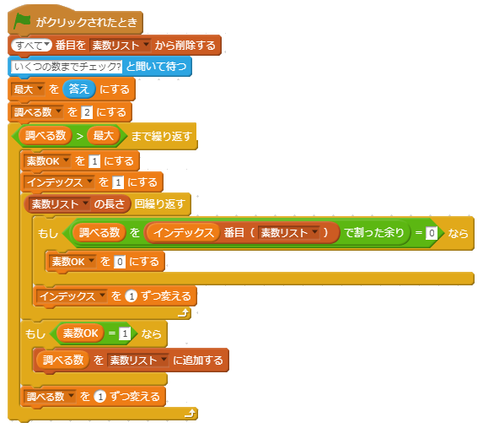
素数を求めるプログラム(割り算)を解読してください。
理解・解析
素数(割り算方式)(スタジオ内)
188ページ

Slide 19
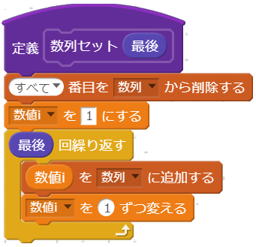
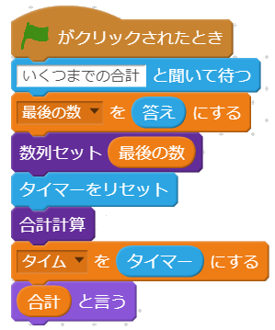
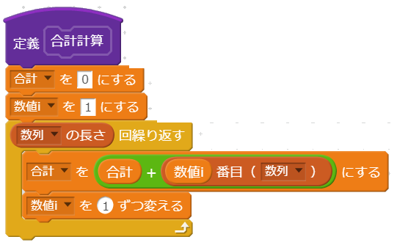
チャレンジ:素数を求めるプログラム
スタジオ「アルゴリズムとプログラム」2018(情報)内に 「1からの合計」というプログラムがあります。これを参考に素数を求めるプログラムを作成してください。
199ページ

Slide 20
基本的な考え方: 素数を求めるプログラム(消去法)
1
2
3
4
5
6
7
8
9
10
11
12
13
14
15
1
2
3
4
5
6
7
8
9
10
11
12
13
14
15
1
2
3
4
5
6
7
8
9
10
11
12
13
14
15
1
2
3
4
5
6
7
8
9
10
11
12
13
14
15
1
2
3
4
5
6
7
8
9
10
11
12
13
14
15
1
2
3
5
7
11
13
・
・
・
20ページ

Slide 21
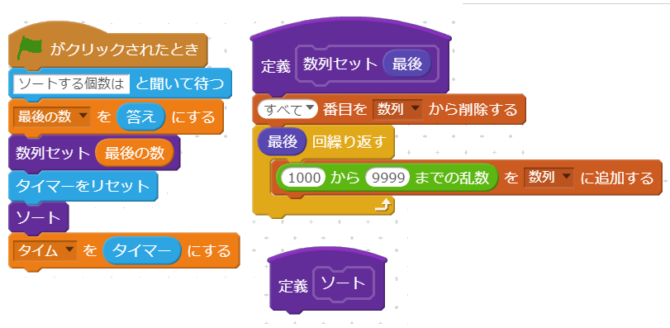
チャレンジ:選択整列法を用いた整列プログラム
スタジオに「ソートのベース」というプログラムがあります。
これに追加して並び替えを行うプログラムを作成してください。 数値を並べる方法を考えてみよう。 ググってもいいよ
221ページ

